Slide 1
Kuhn-munkres algoritam
(Mađarski algoritam)
Profesor: doc. dr. Nermin Goran Studenti: Husein Čišić, Belma Đelilović,
asis. Sanid Muhić, Lejla Mašić Nadina Kolić, Faris Trtak

Slide 2
Uvod
Kombinatorno optimizacijski algoritam.
Rješava problem dodjele u polinomskom vremenu.
Koristi se u raznim problemima dodjele i uparivanja.
Prvobitna složenost algoritma je O(n⁴).
Vremenom postignuta je složenost od O(n³).
Algoritam se može predstaviti matricom i bipartitnim grafom.

Slide 3
Historija
Razvio ga je i objavio Harold W. Kuhn 1955. godine.
Bio je zasnovan na radovima mađarskih matematičara.
1957. godine James Munkers je primjetio da je algoritam polinomski.
Dobio je naziv Kuhn-Munkres algoritam ili algoritam dodjele.
Proširivanjem ovog algoritma stvoren je Ford-Fulkerson algoritam.

Slide 4
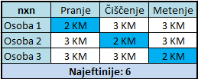
Objašnjenje

Slide 5
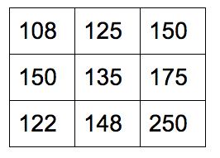
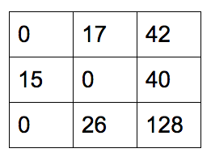
Algoritam dodjele preko matrice(minimum)
Korak 1: Provjera da li je matrica kvadratna.
Korak 2: Od svake vrijednosti u redu se oduzima
najmanja vrijednost tog reda. Za svaki red.

Slide 6
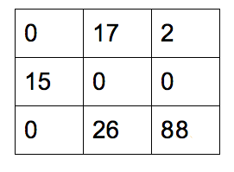
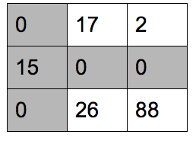
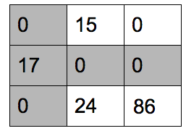
Korak 3: Od svake vrijednosti u koloni se oduzima
najmanja vrijednost te kolone. Za svaku kolonu.
Korak 4: Povlači se najmanji broj linija preko nula.
Ako je broj linija jednako n, prelazi se na zadnji korak.
Ako nije ide se na sljedeći korak.
Korak 5: Od svih vrijednosti u matrici, koje nisu prekrivene
linijama, nalazi se najmanja vrijednost. Ta vrijednost se oduzima
od vrijednosti koje nisu prekrivene linijama, a dodaje se onim
preko kojih prelaze dvije linije.

Slide 7
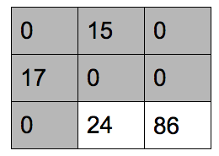
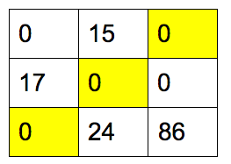
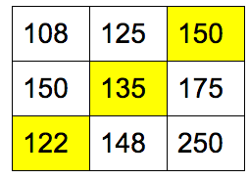
Korak 6: Opet se preko nula povlači najmanji broj linija.
Ako je broj linija jednako jednako vrijednosti n, algoritam
Ima određeno rješenje. Ako nike opet se vraća na korak 5.
Korak 7: Posmatraju se nule i određuju najmanje moguće vrijednost.

Slide 8
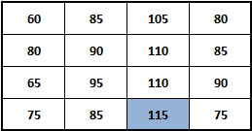
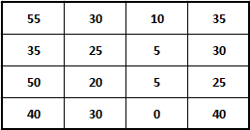
Algoritam dodjele preko matrice(maksimum)
Korak 1: Pronaći najveći broj u matrici.
Korak 2: Od najvećeg broja iz prethodnog koraka
treba oduzeti svaku vrijednost iz svake kolone.

Slide 9
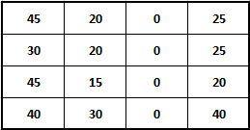
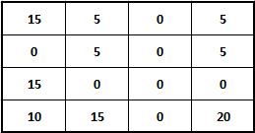
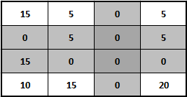
Korak 3: Od svake vrijednosti u redu se oduzima
najmanja vrijednost tog reda. Za svaki red.
Korak 4: Od svake vrijednosti u koloni se oduzima
najmanja vrijednost te kolone. Za svaku kolonu.
Korak 5: Povlači se najmanji broj linija preko nula.
Ako je broj linija jednako n, prelazi se na zadnji korak.
Ako nije ide se na sljedeći korak.

Slide 10
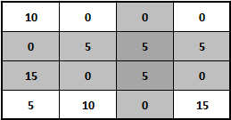
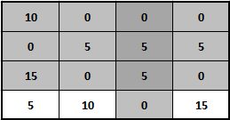
Korak 6: Od svih vrijednosti u matrici, koje nisu prekrivene
linijama, nalazi se najmanja vrijednost. Ta vrijednost se oduzima
od vrijednosti koje nisu prekrivene linijama, a dodaje se onim
preko kojih prelaze dvije linije.
Korak 7: Opet se preko nula povlači najmanji broj linija.
Ako je broj linija jednako jednako vrijednosti n, algoritam
Ima određeno rješenje. Ako nike opet se vraća na korak 5.

Slide 11
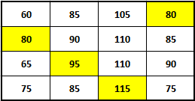
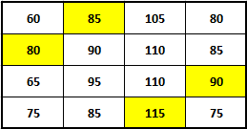
Korak 7: Posmatraju se nule i određuju maksimalne moguće vrijednost.
Prije ovog marica se treba predstaviti u obliku “početne matrice”, da bi se našle maksimalne vrijednosti.

Slide 12
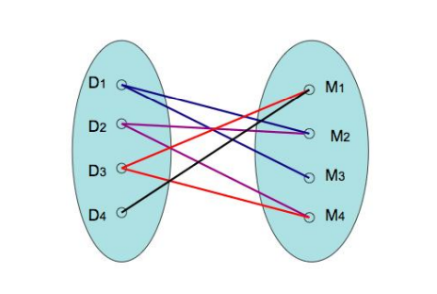
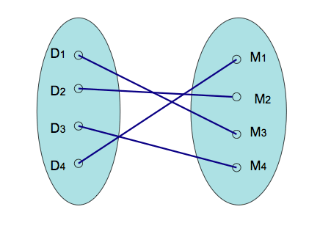
Algoritam dodjele preko bipartitnog grafa
Ulaz: bipartitni graf G sa biparticijom (X,Y) , |X| = |Y|
Izlaz: savršeno sparivanje M u G ili skup S ⊆ X za koji je |N(S)| < |S|
Ulaz: Izlaz:

Slide 13
Koraci
Korak 1:
Neka je M bilo koje sparivanje od G, npr M = ∅.
Korak 2:
Ako je X M-zasićen, stop (M je tada savršeno sparivanje od G). U suprotnom, neka je vrh x ∈ X M-nezasićen. Stavimo S = {x}, T = ∅.
Korak 3:
Ako je N(S) = T, stop jer je |N(S)| < |S|. U suprotnom, neka je y ∈ N(S) \ T.
Korak 4:
Ako je y ∈ Y M-zasićen vrh, neka je zy ∈ M. Zamijeniti S sa S ∪ {z}, a T sa T ∪ {y} i vratiti se na korak 3. Ako je y M-nezasićen vrh, neka je P M-uvećavajući (x,y)-put. Zamijeniti M sa M △ E(P) i vratiti se na korak 2.

Slide 15
ZAKLJUČAK
Jako brz i jednostavan.
Koristi se u svrhu dodjele.
Većinom se koristi radi dodjele posla “jedna na jedan” podudaranje.
Koristi se za računanje: cijene, vremena, dužine pređenog puta, itd.
Efikasan gdje se treba otkriti minimalna i maksimalna vrijednost.

Slide 16
HVALA NA PAŽNJI :)

